Slide 1
História da Teoria da Música Ocidental
Grécia

Slide 2
A tradição grega
Ambivalências da cultura grega
Apesar da cultura grega ser do “leste”, seus escritos foram absorvidos na Idade Média
Fundamental para o Catolicismo
Projeção do conhecimento grego
Os tratados gregos foram quase esquecidos
Capella, em De nuptiis Philolagea et Mercurii remete a antigos escritos gregos
Cassiodorus ainda conhecia os tratados de Gaudencius, Ptolomeu, Alypius e Cleonides
Boécio já conhecia plenamente os tratados de Cleonides e Ptolomeu
Dois séculos após, Isidoro em Etymologiae, deixa clara a herança dos tratados gregos
A partir do século VII até o XIV o conhecimento grego foi adaptado, modificado, enfim, alterado de diversas formas

Slide 3
Renascimento
Inúmeros foram os autores, antes do século XVI, que comentaram e traduziram textos considerados musicológicos
No século XVI autores como Gaffurio, Girolamo Mei, Vicenzo Galilei, Lodovico Fogliano e Gioseffo Zarlino já tinham condições de tratar questões gregas sobre melodias, teoria modal, modulação
Séc. XVII e XVIII textos traduzidos e comentados começaram a ser publicados
Marcus Meibom, editor de Kircher, publicou um livro com 800 pgs com traduções de textos gregos

Slide 4
A influência no século XVIII
Estética
Lorenz Christoph Mizler, Johann Mattheson
História
Marpug, Martini e John Hawkins tentaram criar uma ordem “histórica” dos tratados gregos
Ele criaram um certo cânone do que seria a tradição da “antiga teoria da música grega”
No entanto, os conteúdos dos textos traduzidos e tratados eram muito variados e se conhecia pouco sobre os autores

Slide 5
Século XIX
Inúmeros manuscritos são localizados
Em 1895 o livro de Meibom foi reeditado, expandido, por Karl von Jan
Inclui transcrições de trechos musicais então conhecidos. Aumenta o interesse e o impacto da teoria da música grega
O processo culmina com Nietzsch e Wagner
Wagner escreve seus dramas musicais sob a influência do que entendia ser a teoria da música grega

Slide 6
O Corpus da teoria musical grega
O corpus inclui textos de 400 Ac a 400 Bc.
Os mais antigos tratados são “manuais” detalhados do sistema musical, notação, função das notas nas escalas, consonância e dissonância, ritmo e gêneros. Sendo que o texto mais antigo é Elementos de Harmonia e Elementos de Ritmo, de Aristoxenus
Autores:
Cleonides; Nicomachus de Gerasa, Theon de Smyrna, Gaudentius, Alypius, Bacchius, Anonimo de Ballermann

Slide 7
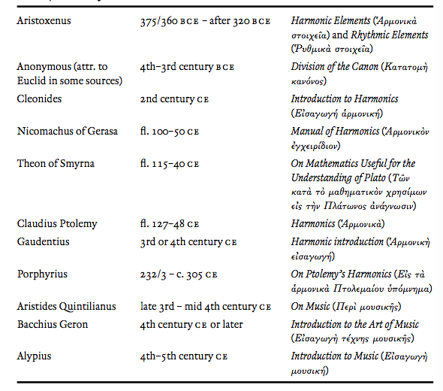

Slide 8
Tradição da Teoria Grega
Pitagórica
Concebida como uma teoria dos números. Fundamento é a relação entre a música e o cosmo
Desdobra-se para a influência da música no comportamento
Harmonicistas
Tradição Aristoxiniana

Slide 9
Pitagórica
Interesses nos aspectos paradigmáticos e miméticos da música
A música seria essencial para a vida humana
Não era uma preocupação com o fenômeno musical, mas sim como reflexo físico da harmonia das esferas através dos números
Impacto nos escritos de Platão
República, Leis e Timeus

Slide 10
Fundamentos
Conceito
Razões das consonâncias
Princípio básico: série de movimentos
As notas são resultantes das vibrações (frequências de oscilações)
Essa podem ser medidas

Slide 11
As duas qualidades dos sons musicais
Intervalos consonantes
Tons e semitons
Consonâncias
Formadas na razão apenas dos números dos tetractys (1, 2, 3, 4) cuja soma dá dez
4:3 (quarta), 3:2 (quinta), 2:1 (oitava), 3:1 (décima segunda) e 4:1 (décima quinta)
Conseguidas da razão oriunda do tom (9:8).
Essa razão é fundamentada entre a quinta (3:2) e a quarta (4:3)+ 3x3=9; 4x2=8
Os semitons nascem na razão menores
18:17:16
A razão dos semitons constituíram uma divisão entre Pitagóricos (média aritimética) e aristoxinianos (média geométrica)

Slide 12
Autores pitagóricos
Platão e Filolau usam as médias pitagóricas para construir o “espírito do universo” e as escalas, respectivamente
Gaudêncio (Introdução Harmônica) e Ptolomeu (Harmônias) aplicam os conceitos pitagóricos para a construção dos gêneros e escalas
Ptolomeu cita Archyta para justificar a existência dos três gêneros do tetracórdio

Slide 13
Médias
Aritmética
Número conseguido da soma do menor extremo com a mesma razão do maior extremo
12: 9: 6 (a razão é três)
Harmonica
Um número conseguido pela mesma razão que forma o extremo
12-􏰢8=􏰟4, 8-􏰢6:􏰟2, 12:6=􏰟4:2
Um número que quando multiplicado pela soma dos extremos produz um númeor igual a duas vezes o produto dos extremos
12􏰠+6=􏰟18, 8x􏰡18=􏰟144; 12x􏰡6=􏰟72, 2x􏰡72=􏰟144

Slide 14
Harmonicistas
São seguidores dos postulados de Aristoxeno (Elementos da Harmonia)
O estudo da harmonia parte da teoria das escalas e dos tonois
Cem principalmente nos tratados de Diagramas
Os diagramas aparecem nos tratados de Theon de Smyrna

Slide 15
Nomoi - harmonia
Os compositores, com a consolidação da tragédia, libertaram suas melodias da rigidez dos nomois
Essa postura incentivou o desenvolvimento da música instrumental e, conseqüentemente, o apreço pela virtuosidade.
Esse será um dos pontos de discussão de Platão – “não se deve mudar o modo de se fazer música se não se quer corromper as leis e a ordem do Estado”
No século V, já havia uma clara distinção entre nomos e harmonia
Primeiramente, harmonia foi entendido, musicalmente, como “conexão, pacto, convenção”.
Seu primeiro valor foi de “afinação de instrumentos” – disposição dos intervalos no interior da escala.
Essa postura, considerar harmonia como escala modal, se consolidou nos teóricos posteriores, como Cleónides e Ptolomeu (II dC)
Porém, para os artistas da época, harmonia significa um conjunto de caracteres que individualizavam um discurso musical, não só uma disposição intervalar.
Características geoculturais que eram representados como um todo, não só pelas escalas
Laso (520 aC), professor de Píndaro, é o primeiro que usa o termo no sentido de uma nova disposição das afinações da cítara, adaptando os usos de tetracórdios típicos dos auletas – uso de intervalos menores dos que o semitom.

Slide 16
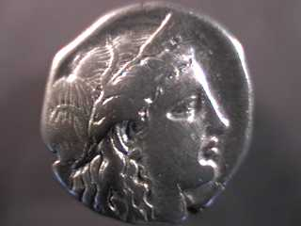
Aristóxeno e a teoria
Aristóxenes de Tarento (ca. 320a.C).
O pensamento da teoria musical grega tem a tendência de considerar a música dentro do aspecto matemático.
No entanto, Arstóxenes acreditava que isso era um erro, porque a verdadeira beleza da música deveria ser encontrada na audição.
Ainda segundo Aristóxenes, a música marca um re-espaçamento da contemplação, já que ela trabalha, para a realização de sua forma, com a reminiscência.
O trabalho de Aristóxenes marca o início do distanciamento da prática musical. Entrava-se, então, por campos do simbolismo dos números, da astronomia, do misticismo, da metafísica.

Slide 17
Pontos fundamentais
Movimento das vozes(􏰖 τ􏰃􏰄 􏰆ων􏰃􏰄 κ􏰇νησι􏰄), tom (τα ́ σι􏰄), compasso (􏰖 το􏰗 βαρ􏰒ο􏰄 τε κα􏰂 􏰘ξ􏰒ο􏰄 δια ́ τασι􏰄), intervalos (διαστ􏰀ματα), consonância e dissonancia, escalas(συστ􏰀ματα), melos (μ􏰒λο􏰄), continuidade e sequenciação (συν􏰒χεια, 􏰕ξ􏰃􏰄), gênero (γ􏰒νη), sínteses (σ􏰓νθεσι􏰄), mixagem de gênero (μιγν􏰓μενο􏰄 τ􏰐ν γεν􏰐ν), nota (􏰆θ􏰊γγοι), e posição das vozes (􏰙 τ􏰃􏰄 􏰆ων􏰃􏰄 τ􏰊πο􏰄).

Slide 18
Definições
Nota
Quando uma voz está dentro de um campo ordenado: uma escala, uma melodia
Esta definição sutil distingue entre uma voz, que é som articulado; a afinação, que é uma posição de uma voz; e uma nota, que é uma produção de som numa única posição relativa dentro ordenada uma composição musical, uma melos.
Intervalo
O espaço entre duas afinações (categorias de consonante e dissonante)
Para Aristóxeno, o espaço de quarta e de quinta, e não a oitava, era o componente escalar primário da teoria musical
Aristóxeno põe atenção nesse ponto, já que considerava o estudo da natureza dos intervalos como fundamental.
Em contraposição clara ao sentido de Pitágoras, os intervalos eram racionais se eles eram conhecidos e utilizados na música

Slide 19
Definições
Gêneros
As três espécies de tetracórdios
Notas móveis e fixas
Escalas
Define as escalas associadas aos melos
um número infinito de notas não pode simplesmente ser amarrados juntos; e se um melos sobe ou desce, os intervalos formados por notas separadas por quatro ou cinco graus consecutivos da escala deve formar os intervalos consonantes de um quarto ou um quinto.
Escalas maiores do que o tetracorde são montados através da combinação de cordas tetra-, ou por conjugação
É desse raciocínio que estabelece o sistema Teleyon
Função: é o contexto da nota. Por exemplo, a mese: sua posição determina se uma escala deve proceder por disjunção ou conjunção

Slide 20
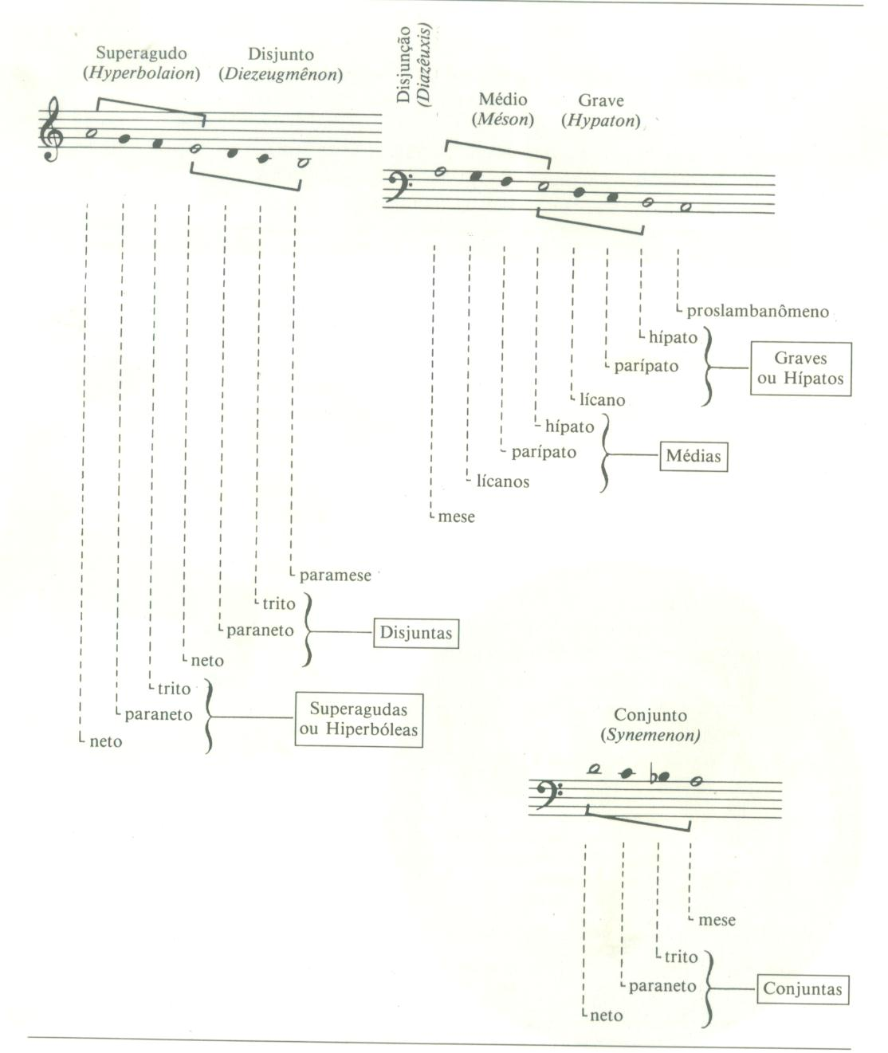
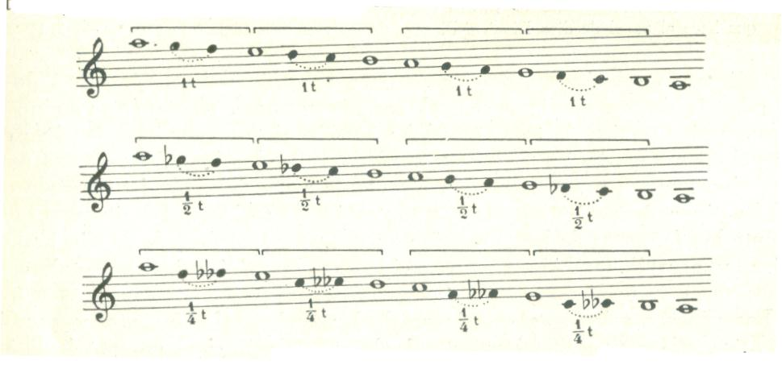
Systema téleion
Sistema
O fundamento do sistema é uma escala contínua de uma oitava dupla, formada de quatro tetracórdios, grande sistema perfeito, e três tetracórdios, para o pequeno.
Os tetracórdios eram encadeados com uma disjunção central (mese).
Na escala central (mi a mi) as quartas e quintas (mese e paramese) são fixas (característica da harmonia dórica).
Cada grau era designado pelo seu nome, associado ao do tetracórdio que formava (assim como nos graus harmônicos modernos).
A escala era descendente, pois a "sensível" era atraída para baixo.
O grande sistema perfeito (GSP) de Aristóxenes indica que tom é a nota base da escala, que determinam as características do modo.
A unidade do espaço tonal, sem embargo, era a de quarta, chamada tetracordio.
Gêneros dos Tetracórdios
As duas notas extremas eram conhecidas como fixas, e as duas centrais como móveis.
As notas centrais ocupavam vários espaços, de acordo com três gêneros, que eram: diatônico (T, T, Leimma - menor do que o semitom); Chromatico (Terceira menor, St, St); enhrmonic (dítono - intervalo de dois tons - Qt, Qt ou dítono, Leimma) muito usada na música vocal.

Slide 21
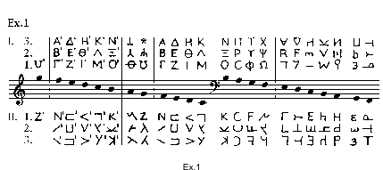
Allypius

Slide 23
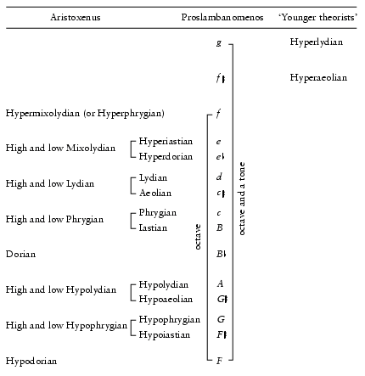
Tonoi segundo Aristoxenus

Slide 24
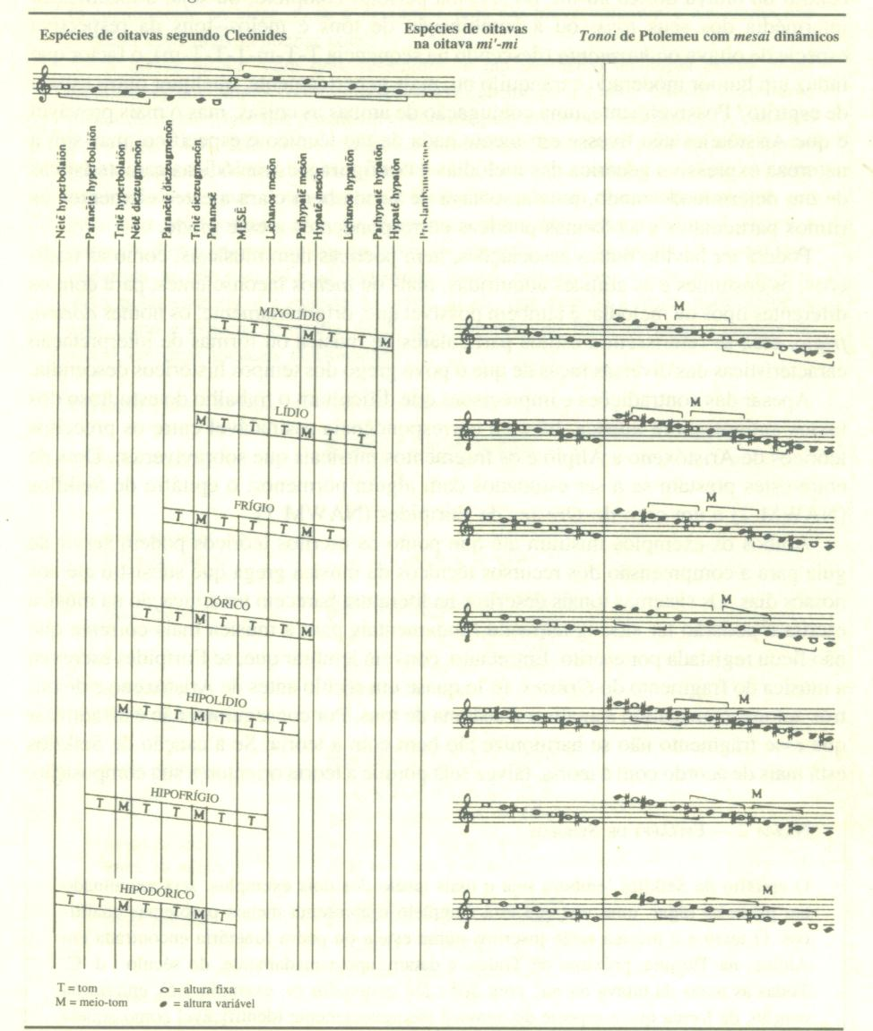
O Sistema segundo Ptolomeu
Ptolomeu propõem que a “mese” seja móvel de acordo com o modo
No sistema de Cleonídes, a nota, mesmo recebendo uma função diferente, pela mudança de modus, continuaria com a mesma denominação.

